Slide 1
Redes de Computadores
Camada de Enlace

Slide 2
Agenda
Endereçamento
Ethernet
Comutadores

Slide 3
Endereçamento
1
Media Access Control (MAC), Address Resolution Protocol (ARP)

Slide 4
Endereçamento
Por que hosts e comutadores de camada de enlace e de rede têm endereços de camada de enlace?
A necessidade advém do fato de que é imprescindível localizar a entidade para que se possa encaminhar a informação
Por outro lado, é melhor afirmar que os adaptadores ou as interfaces de rede é que possuem endereço de enlace e não os hosts ou comutadores de rede e de enlace
Ou seja, um endereço de camada de enlace para cada NIC

Slide 5
Endereço MAC
Endereço na camada de enlace = Endereço de rede local = Endereço físico
Tem por função levar o quadro de uma NIC para outra NIC conectada fisicamente na mesma sub-rede
Contém 48 bits para a maioria das redes locais, gravado na memória ROM da interface de rede, podendo às vezes ser configurado por software
Já o endereço IP de 32 bits é o endereço da camada de rede usado para obter datagrama até sub-rede IP de destino

Slide 6
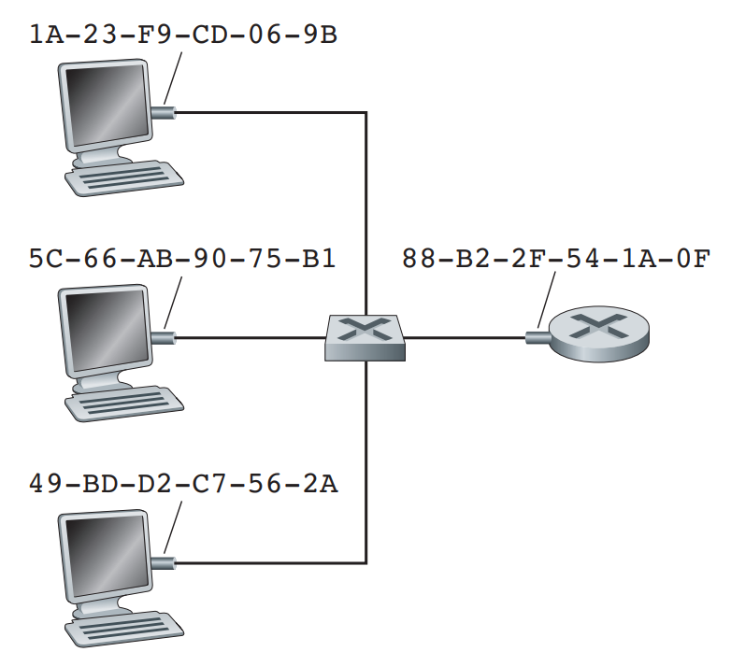
Endereço MAC
Cada adaptador de rede local tem um endereço exclusivo, ou seja, não se repete em nenhuma outra interface de rede

Slide 7
Endereço MAC
IEEE administra a alocação de endereços MAC
Fabricantes de NICs compram parcela do espaço de endereços MAC
Fixação dos primeiros 24 bits de um endereço MAC e, assim, permite que a empresa crie combinações exclusivas com os últimos 24 bits

Slide 8
Endereço MAC
Estrutura linear (plano):
Uma interface de rede pode ser retirada de um host e instalada em um outro host de uma outra sub-rede, já o endereço IP é hierárquico
Cada adaptador que recebe um quadro, verifica se o endereço MAC de destino combina com o seu endereço MAC
Se combinarem, o adaptador extrai o datagrama do quadro e o repassa para a camada de rede da pilha de protocolos

Slide 9
Endereço MAC
Brodacast - às vezes um adaptador remetente quer que todos os outros adaptadores na rede local recebam e processem o quadro que ele está prestes a enviar
Endereço especial: é um cadeia de 48 bits de 1 consecutivos, isto é, FF:FF:FF:FF:FF:FF₁₆

Slide 10
Endereço MAC
Multicast - identificador lógico para um grupo de hosts em uma rede local, que estão disponíveis para processar pacotes ou quadros cujo destino é um serviço de rede designado
Podem ser usados na camada de enlace
Ex.: Ethernet
Podem ser usados na camada de rede
Ex.: IPv4 ou IPv6 multicast

Slide 11
Endereço MAC
Quadros ethernet com o valor “1” no bit mais significativo do 1º octeto do endereço destino são tratados como quadros “multicast” e são encaminhados para todos os pontos da rede
01:00:0C:CC:CC:CC - CDP (Cisco Discovery Protocol)
01:00:0C:CC:CC:CC - VTP (VLAN Trunking Protocol)
01:00:0C:CC:CC:CD - Cisco Shared Spanning Tree Protocol Address
01:80:C2:00:00:00 - Spanning Tree Protocol (for bridges) IEEE 802.1D

Slide 12
Endereço MAC
Quadros ethernet com o valor “1” no bit mais significativo do 1º octeto do endereço destino são tratados como quadros “multicast” e são encaminhados para todos os pontos da rede
01:80:C2:00:00:[00;03;0E] - Link Layer Discovery Protocol
01:80:C2:00:00:01 - Ethernet flow control (Pause frame) IEEE 802.3x
01:00:5E:xx:xx:xx - IPv4 Multicast (RFC 1112)
33:33:xx:xx:xx:xx - IPv6 Multicast (RFC 2464)

Slide 13
Address Resolution Protocol (ARP)
Como determinar o endereço MAC de B conhecendo apenas o endereço IP (Camada de Rede) de B?
Cada host ou roteador na rede local tem tabela ARP, ou seja, tabela na qual se mapeia o endereço IP; o correspondente MAC e o TTL para alguns nós da rede local
3-Tuplas (IP Address; MAC Address; TTL)
Onde TTL é o tempo após o qual o mapeamento do respectivo endereço será esquecido, normalmente 20 minutos

Slide 14
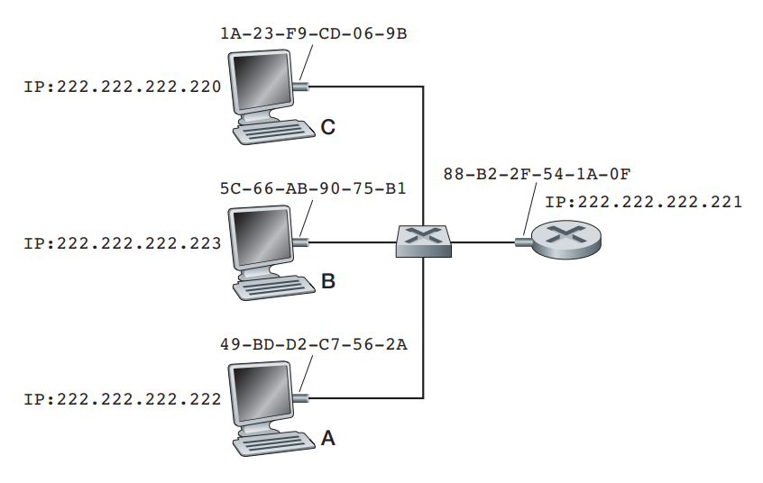
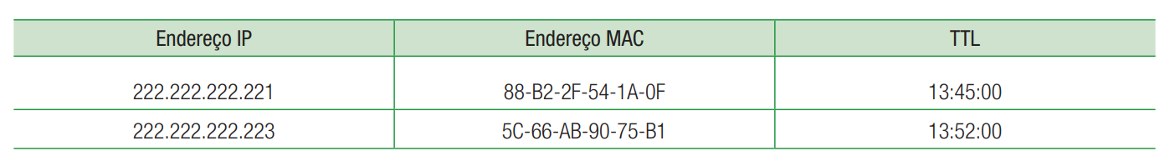
Address Resolution Protocol (ARP)
Cada host ou roteador na rede local tem tabela ARP, ou seja, tabela na qual se mapeia o (IP Address; MAC Address; TTL) para alguns nós da rede local

Slide 15
Address Resolution Protocol (ARP)
Exemplo: A quer enviar datagramas a B, mas endereço MAC de B não está na tabela ARP de A
A envia por broadcast pacote de consulta ARP, contendo endereço IP de B, ou seja, endereço MAC de destino será: FF:FF:FF:FF:FF:FF (endereço de broadcast no enlace)
Todas as máquinas na rede local recebem consulta ARP

Slide 16
Address Resolution Protocol (ARP)
Exemplo: A quer enviar datagramas a B, mas endereço MAC de B não está na tabela ARP de A
B recebe pacote ARP, responde para A com seu endereço MAC (de B)
Neste caso, um quadro enviado ao endereço MAC de A (unicast)
A salva em cache um par de endereços IP-para-MAC em sua tabela ARP até a informação expirar ou ser renovada
Os nós criam suas tabelas sem intervenção do administrador de rede, por isso, é “Plug and Play”

Slide 17
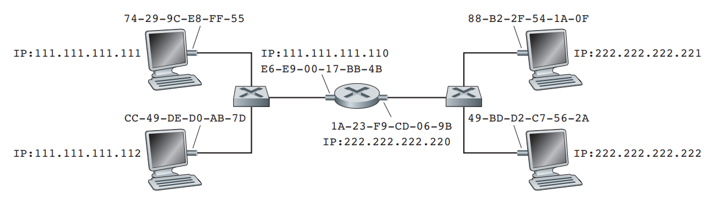
Address Resolution Protocol (ARP)
Exemplo: Roteando Datagrama para uma outra Sub-Rede
A conhece endereço IP de B
Duas tabelas ARPs no roteador: uma para cada sub-rede IP

Slide 18
Address Resolution Protocol (ARP)
Exemplo: Roteando Datagrama para uma outra Sub-Rede
A cria datagrama IP com origem A e destino B
A usa ARP para obter endereço MAC de R (111.111.111.110)
A monta um quadro na camada de enlace com MAC de R como destino, que por sua vez, contém datagrama de A para B
A interface NIC de A envia o quadro

Slide 19
Address Resolution Protocol (ARP)
Exemplo: Roteando Datagrama para uma outra Sub-Rede
A interface NIC de R recebe o quadro
R remove datagrama IP de quadro Ethernet cujo destino é B
R usa ARP para endereço MAC de B tendo por base o IP de B
R cria quadro contendo datagrama IP de A para B e envia a B

Slide 20
Ethernet
2
Estrutura, Protocolo de Acesso Múltiplo CSMA/CD, Tecnologias

Slide 21
Protocolo 802.3: Ethernet
Tecnologia de LAN com fio dominante
Barata: US$ 20 para NIC
Primeira tecnologia de LAN utilizada em larga escala
Mais simples e mais barata que as LANs de permissão e ATM
Acompanhou corrida da velocidade: 10 Mbps – 10 Gbps

Slide 22
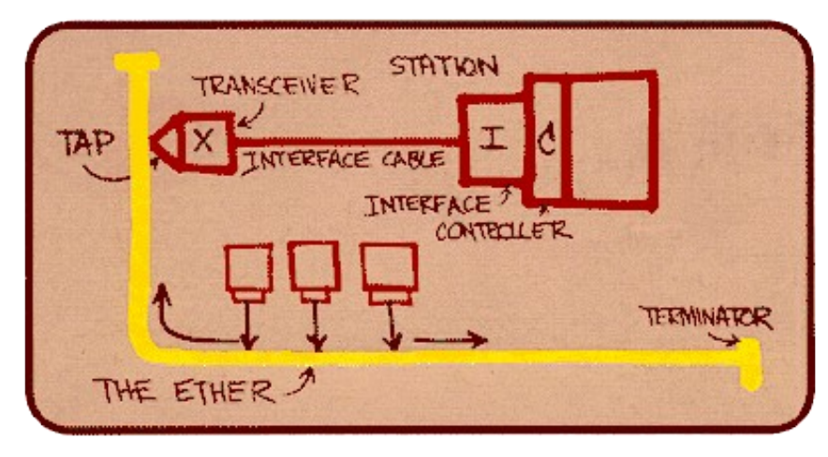
Projeto Original Ethernet

Slide 23
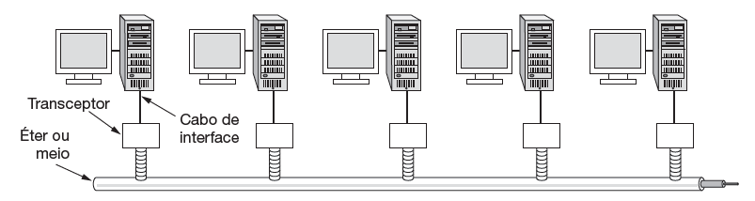
Protocolo 802.3: Ethernet
Topologia de Barramento: popular até meados dos anos 90
Todos os nós no mesmo domínio, ou seja, transmissões em curso podem colidir umas com as outras -> mesmo domínio

Slide 24
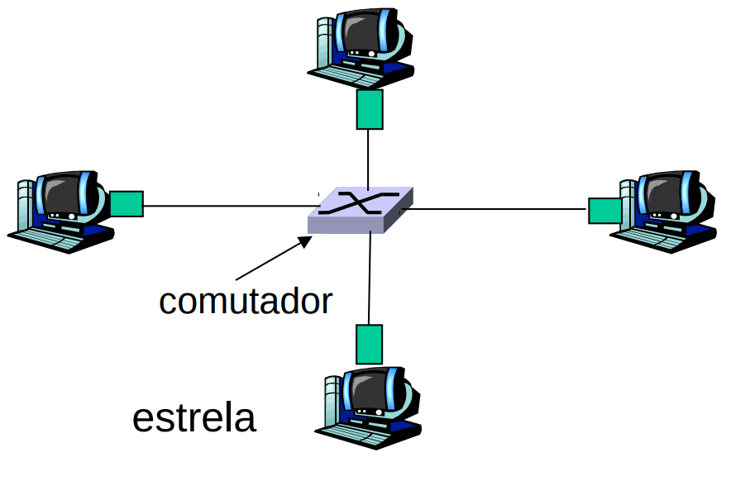
Protocolo 802.3: Ethernet
Topologia Estrela: mais adotada nos dias atuais
Há um comutador de quadros ativo no centro da rede local
Cada “ponta” roda um protocolo Ethernet (separado) – nós não colidem uns com os outros em razão do comutador de camada de enlace

Slide 25
Estrutura do Quadro Ethernet
NIC do remetente encapsula datagrama IP (ou outro pacote de protocolo da camada de rede) no quadro Ethernet
Preâmbulo: 7 bytes com padrão “10101010” seguido por um byte “10101011”, usado para sincronizar taxas de clock do receptor e emissor
Endereços de origem e de destino: 6 bytes que correspondem aos respectivos endereços MAC origem e destino

Slide 26
Estrutura do Quadro Ethernet
Endereços de origem e de destino
Se um adaptador de rede recebe quadro com endereço de destino igual ao seu endereço MAC ou com endereço de broadcast (p.ex., pacote ARP), repassa dados do quadro ao protocolo da camada de rede
Caso contrário, o adaptador de rede descarta esse quadro

Slide 27
Estrutura do Quadro Ethernet
Tipo: indica protocolo da camada mais alta (principalmente IP, mas outros são possíveis, p.ex., Novell IPX, AppleTalk)
CRC (Cyclic Redundant Code): verificado no receptor; se detectar erro, quadro é descartado

Slide 28
Protocolos Ethernet (802.3)
Não orientado a conexão – não há estabelecimento de conexão entre as interfaces NICs de origem e destino
Não confiável - NIC de destino não envia quadros de ACK ou NotACK à interface NIC de origem
O fluxo de datagramas passados à camada de rede pode ter lacunas (datagramas faltando) em função de quadros não entregues
As lacunas serão preenchidas se aplicação utilizar protocolos confiáveis em camadas superiores, p.ex., TCP na Arq. TCP/IP
Protocolo MAC da Ethernet: CSMA/CD não “slotted”

Slide 29
Protocolo de Acesso Múltiplo CSMA/CD
NIC recebe datagrama da camada de rede e cria quadro;
Se NIC sentir canal ocioso, inicia transmissão do quadro; canal ocupado, espera até estar ocioso, depois transmite;
Se NIC transmitir quadro inteiro sem detectar outra transmissão, o NIC finaliza a transmissão do quadro;
Se NIC detectar outra transmissão enquanto transmite, aborta e envia sinal de congestionamento;
Depois de abortar, NIC entra em “backoff” exponencial: após m colisões, NIC escolhe K aleatoriamente dentre {0,1,2,...,2*m-1}. NIC espera “K” · 512 tempos de bit e retorna à Etapa 2.

Slide 30
Protocolo de Acesso Múltiplo CSMA/CD
Sinal de congestionamento - cuida para que todos os outros transmissores saibam da colisão; 48 bits
Tempo de bit: 0,1 μs para Ethernet de 10 Mbps; para K = 1023, tempo de espera é de cerca de 50 ms

Slide 31
Protocolo de Acesso Múltiplo CSMA/CD
Backoff Exponencial - adaptar tentativas de retransmissão à carga estimada, assim, se carga é pesada: espera aleatória será maior
Primeira colisão: escolha “K” a partir de {0,1}; atraso é K · 512 tempos de transmissão de bit, ou “K” * 0,1 μs
Após a segunda colisão: escolha K dentre {0,1,2,3}...
Após dez colisões, escolha K dentre {0,1,2,3,4,...,1023}, ou seja, após “x” colisões escolha “K” dentre {0, 1, 2, 3, …, 2x - 1}

Slide 32
Protocolo de Acesso Múltiplo CSMA/CD
Eficiência do CSMA/CD
t_{prop} = atraso máx. propagação entre 2 nós na rede local
t_{trans} = tempo para transmitir quadro de tamanho máximo
Eficiência = 1 / ( 1 + 5*t_{prop} / t_{trans})
A eficiência vai para 1 quando t_{prop}-> 0 ou t_{trans}-> infinito.
Melhor desempenho que ALOHA e “Slotted” ALOHA
Protocolo simples, barato, descentralizado

Slide 33
Protocolo de Acesso Múltiplo CSMA/CD
Muitos Padrões Ethernet:
Protocolo MAC e formato de quadros são comuns
Operam em diferentes velocidades: 2 Mbps, 10 Mbps, 100 Mbps, 1Gbps, 10G bps
Operam em diferentes meios da camada física: cabo coaxial, par trançado ou fibra

Slide 34
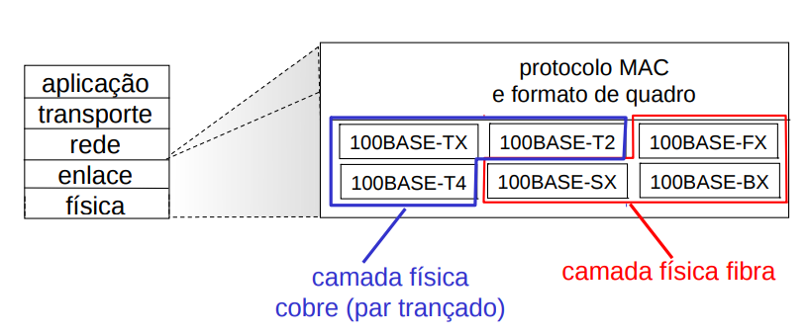
Protocolo de Acesso Múltiplo CSMA/CD

Slide 35
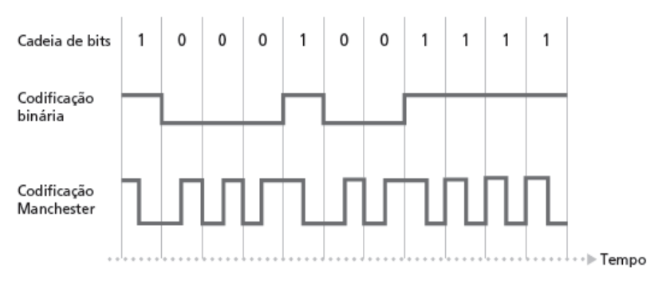
Protocolo de Acesso Múltiplo CSMA/CD
Codificação Manchester - usada no Padrão 10BaseT:
Cada bit tem uma transição no meio do intervalo do bit
Permite que clocks no emissor e receptor estejam sincronizados
Não é necessário um clock centralizado ou global entre os nós

Slide 36
Comutadores
3
Repasse e Filtragem, Aprendizagem Automática, Switches, Roteadores, VLANs

Slide 37
Comutadores
Utiliza topologia em estrela, ou seja, cada nó está conectado ao comutador (elemento central)
Recebe quadros da camada de enlace e encaminha-os para enlaces de saída de forma transparente aos nós
A velocidade com que quadros chegam a qualquer interface de saída do comutador pode temporariamente exceder a capacidade do enlace daquela interface
Necessidade de buffers

Slide 38
Repasse e Filtragem
Filtragem - capacidade do comutador quanto ao repasse ou não (descarte) de um quadro para alguma outra interface
Repasse - capacidade do comutador que determina as interfaces para as quais um quadro deve ser replicado
Tabela de Comutação - contém registros para alguns nós da rede local, mas não necessariamente para todos

Slide 39
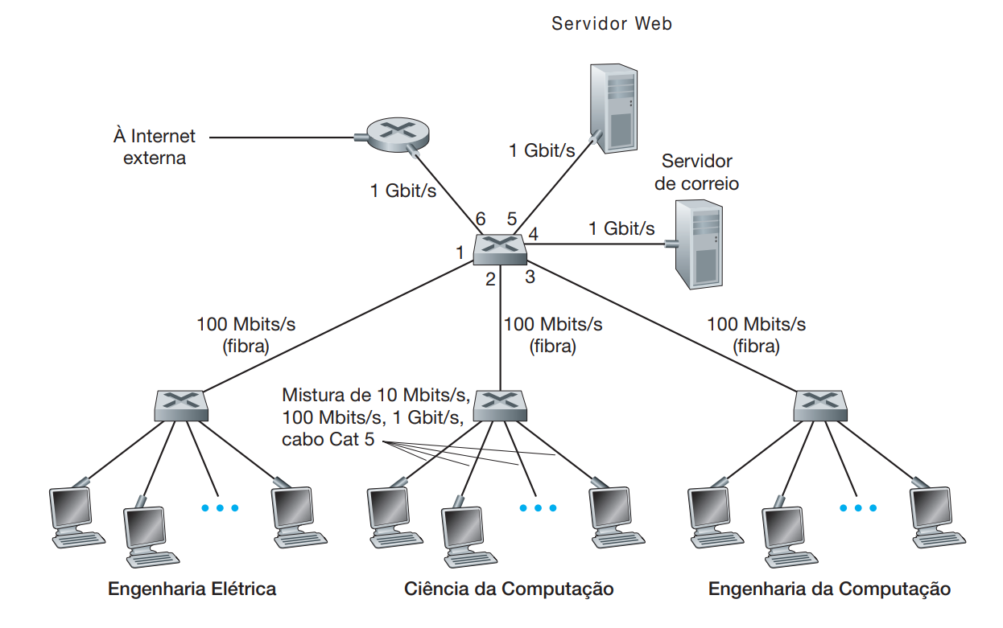

Slide 40
Repasse e Filtragem
Algoritmo:
// registra enlace associado ao host emissor
// index tabela de comutação usando endereço MAC de destino
if entrada encontrada para o destino then
if dest no segmento do qual o quadro chegou then
remove o quadro
else repassa o quadro na interface indicada
else inunda
Repassa para todas as interfaces, exceto a interface através da qual o quadro foi entregue ao switch

Slide 41
Repasse e Filtragem
Tabela de Comutação - contém registros para alguns nós da rede local, mas não necessariamente para todos
Endereço MAC do nós que estão conectados
Número das interfaces do comutador que leva aos nós
O horário em que o registro foi inserido na tabela de comutação
Obs.: tabela de comutação de camada de enlace encaminha quadros baseados em endereços MAC em vez de endereços IP

Slide 42
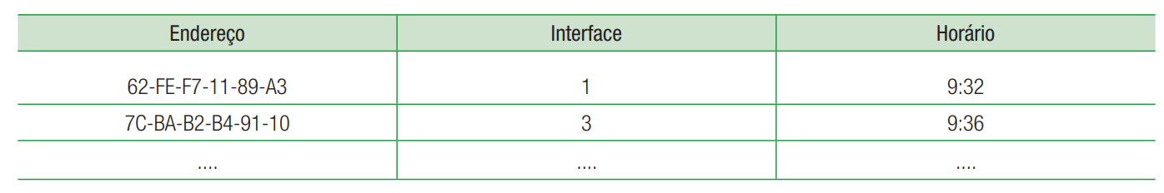

Slide 43
Repasse e Filtragem
Exemplo: considere um quadro com endereço de destino DD:DD:DD: DD:DD:DD chegue a um computador na interface X
Como o comutador indexa este endereço na tabela?
Se não existir entrada na tabela de comutação, o comutador encaminha cópias do quadro para os buffers de saída de todas as interfaces, exceto a interface X (transmissão em broadcast)

Slide 44
Repasse e Filtragem
Exemplo: considere um quadro com endereço de destino DD:DD:DD: DD:DD:DD chegue a um computador na interface X
Como o comutador indexa este endereço na tabela?
Se existir uma entrada associando o endereço DD:DD:DD: DD:DD:DD à interface X, o comutador irá realizar apenas a função de filtragem
Se existir uma entrada associando o endereço DD:DD:DD: DD:DD:DD a uma interface Y diferente de X, o quadro será encaminhado pelo enlace da rede local associado a interface Y

Slide 45
Repasse e Filtragem
Exemplo: considere um quadro com endereço de destino 62:FE:F7: 11:89:A3 chegando ao comutador vindo da interface 1
O comutador, ao buscar a informação na tabela, identifica que o destino está no segmento da rede local conectado a interface 1
O que o comutador deve fazer?

Slide 47
Aprendizagem Automática
Um comutador é capaz de montar a tabela de comutação de forma automática e dinâmica, sem intervenção de um administrador de rede
Considere um cenário onde a tabela de comutação está vazia
Para cada quadro recebido em uma interface, o comutador armazena em sua tabela: (1) endereço MAC do campo fonte do quadro; (2) interface da qual veio o quadro; e (3) horário corrente
O comutador apaga de tempo em tempo entradas na tabela das quais não recebeu quadros cujos endereços fontes contém os endereços MAC referentes aquelas entradas da tabela de comutação

Slide 48
Aprendizagem Automática
Os comutadores são dispositivos do tipo “plug-and-play” - ao se instalar um comutador de camada de enlace será necessário apenas conectar os enlaces da rede local às suas interfaces

Slide 49
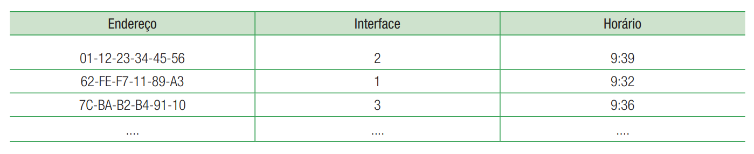
Aprendizagem Automática
Exemplo: considere um quadro com endereço fonte 01:12:23:34:45:56 que chega ao comutador pela interface 2 às 9h39
Suponha que este endereço não está na tabela de comutação, então o comutador insere este registro na tabela

Slide 50
Aprendizagem Automática
Exemplo: considere um quadro com endereço fonte 01:12:23:34:45:56 que chega ao comutador pela interface 2 às 9h39
Considere que nenhum quadro com endereço fonte 62:FE: F7:11:89:A3 chegue ao computador entre 9h32 e 10h32 e que o tempo de envelhecimento seja de 60 min
Então o comutador remove este endereço da sua tabela de comutação

Slide 51
Propriedades dos Comutadores
Comutador/switch X Hubs
Várias são as vantagens de se utilizar switches em vez de se usar enlaces broadcast ou hubs com topologia em estrela
Eliminação de colisões - comutadores armazenam quadros e não transmitem mais de um quadro em um enlace ao mesmo tempo, assim, não há desperdício devido às colisões

Slide 52
Propriedades dos Comutadores
Comutador/switch X Hubs
Várias são as vantagens de se utilizar switches em vez de se usar enlaces broadcast ou hubs com topologia em estrela
Enlaces heterogêneos - ao isolar os enlaces uns dos outros, os diferentes enlaces da rede local podem operar em diferentes velocidades bem como operar sobre diferentes tipos de meio
Ex.: par trançado, fibra ótica, etc

Slide 54
Propriedades dos Comutadores
Comutador/switch X Hubs
Gerenciamento - provê melhores características de segurança bem como simplifica a manutenção/gerenciamento da rede
Por exemplo: considere um adaptador com falha que continuamente envia quadros ethernet (situação conhecida como “jabbering”)
O comutador pode detectar o problema e internamente desconectar o adaptador com defeito isolando a interface correspondente

Slide 55
Comutadores X Roteadores
Switch: comutador da camada de enlace do tipo “store and forward” que transmite quadros usando endereços MAC
Roteador: comutador da camada de rede do tipo “store and forward” que transmite pacotes usando endereços IP

Slide 56
Comutadores X Roteadores
Observação: mesmo sendo fundamentalmente diferentes, é comum administradores de rede terem que optar entre switches e roteadores como elementos de interconexão de redes
Daí a importância de se conhecer os prós e contras de ambas abordagens para interconexão de redes

Slide 57
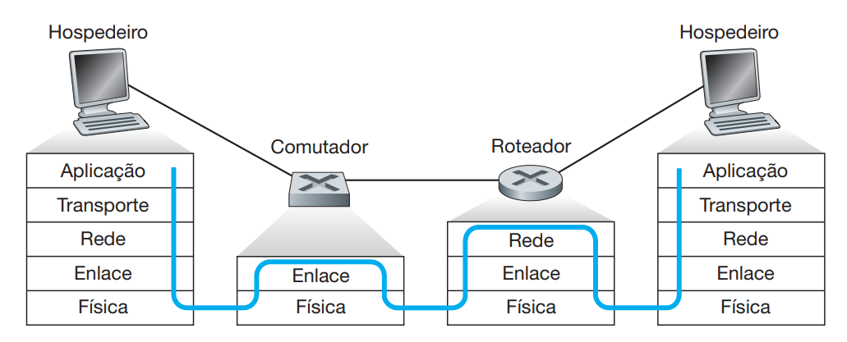
Comutadores X Roteadores
Switches: mantêm tabelas de comutação; implementam filtragem e repasse bem como algoritmos de aprendizagem
Roteadores: mantêm tabelas de roteamento e implementam algoritmos de roteamento de datagramas

Slide 58
Comutadores X Roteadores
O endereçamento na camada de rede é hierárquico e não linear como o endereçamento na camada de enlace, por isso, os pacotes normalmente não ficam circulando nos roteadores
Somente acontece se as tabelas estiverem mal configuradas, ainda assim, um campo no cabeçalho limita o tempo de circulação do pacote

Slide 59
Comutadores X Roteadores
Na camada de rede, pacotes não ficam restritos a topologia de “spanning tree” e podem usar o melhor trajeto entre fonte e o destinatário
Na camada de enlace, quadros estão restritos a topologia de “spanning tree”, logo, podem sofrer contenção nos enlaces

Slide 60
Comutadores X Roteadores
Os roteadores fornecem proteção de firewall contra as tempestades de broadcast de camada de enlace
No entanto, roteadores não são “plug and play” e, assim, necessitam da intervenção de um administrador de rede
Os roteadores apresentam tempo de processamento por pacote maior do que nos comutadores de camada de enlace uma vez que é implementada inteiramente em software
Como já mencionado anteriormente, a camada de enlace é uma combinação de hardware, software e firmware

Slide 61
Comutadores X Roteadores
Quando em uma rede institucional deve-se usar roteadores e quando deve-se usar comutadores?
Em redes institucionais pequenas o uso de comutadores é satisfatório pois localizam o tráfego e aumentam a vazão agregada sem exigir configuração de endereço de rede
Em redes institucionais com 1000s de hosts o uso do roteador é típico por fornecerem isolamento robusto do tráfego, controlam rajadas de broadcast e usam rotas mais inteligentes

Slide 62
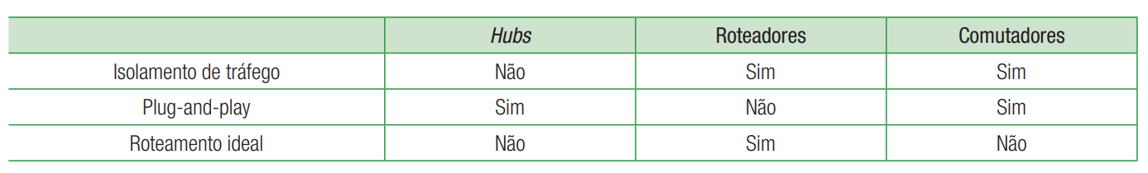
Comutadores X Roteadores

Slide 63
Rede Local Virtual (VLANs)
O que acontece se um usuário da CC muda para EE, mas quiser se conectar ao comutador CC?
Há um único domínio de broadcast, assim, todo tráfego de broadcast da camada 2 (ARP, DHCP) cruza a LAN inteira
Pesa em questões de eficiência, segurança e de privacidade
Cada comutador de nível mais baixo tem apenas algumas portas em uso

Slide 65
Rede Local Virtual (VLANs)
Um comutador que oferece suporte as VLANs pode ser configurado para definir múltiplas redes locais virtuais sobre uma única infraestrutura física de rede local
VLAN baseada em porta: portas do comutador são agrupadas (por software de gerenciamento de comutador) para que único comutador físico opera como múltiplos comutadores virtuais

Slide 66
Rede Local Virtual (VLANs)
VLAN baseada em Porta:
Isolamento de tráfego - quadros de/para portas 1-8 só podem alcançar portas 1-8
Também é possível definir VLAN com base nos endereços MAC das extremidades, em vez de porta do comutador
Inclusão dinâmica - portas podem ser atribuídas dinamicamente entre redes locais (VLANs)

Slide 67
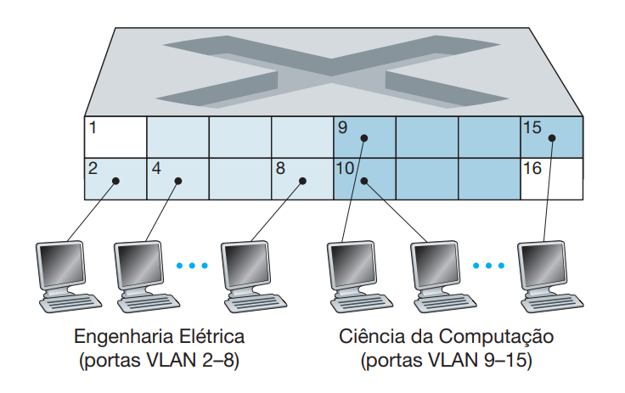
Rede Local Virtual (VLANs)

Slide 68
Rede Local Virtual (VLANs)
VLAN baseada em Porta:
Repasse entre VLANs - feito por roteamento (assim como em comutadores separados), ou seja, camada de rede
Na prática, vende-se uma combinação de comutador e roteador

Slide 69
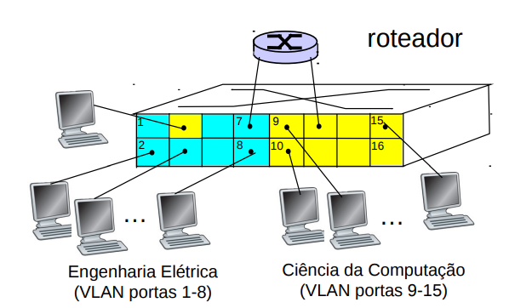
Rede Local Virtual (VLANs)

Slide 70
Rede Local Virtual (VLANs)
VLANs spanning multiple Switches
Enlace de tronco: carrega quadros entre VLANS definidas sobre vários comutadores físicos
Os quadros repassados dentro da VLAN entre comutadores não podem ser quadros 802.1 comuns (devem ter informação de VLAN ID)
O protocolo 802.1q inclui campos de cabeçalho adicionais para quadros repassados entre enlaces de tronco

Slide 71
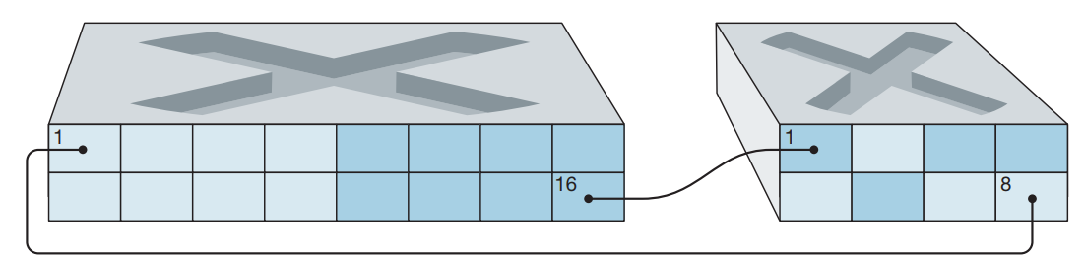
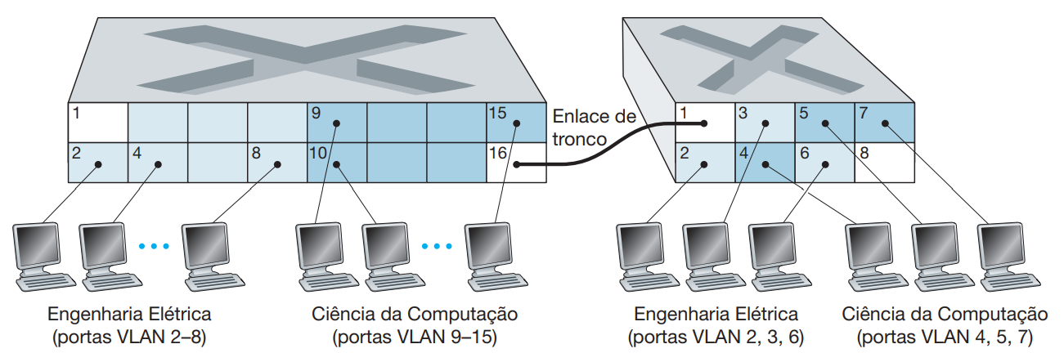
Rede Local Virtual (VLANs)

Slide 72
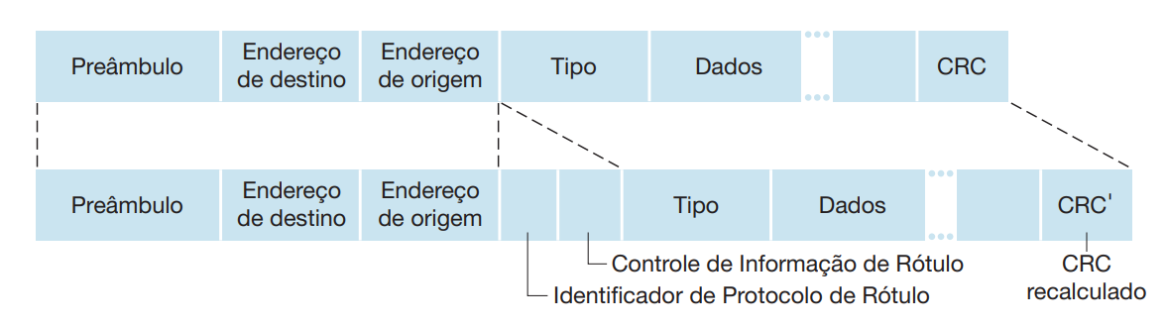
Rede Local Virtual (VLANs)
Quadros 802.1 e 802.1Q VLAN:
Destination/Source MAC – 6 bytes; 802.1Q Header – 4 bytes
Ether Type – 2 bytes; Payload – 42 a 1500 bytes
CRC/Frame Check Sequence – 4 bytes

Slide 73
Obrigado!
Dúvidas?

